Slide 1

T
Kaggle Contest - 1조
2023.05.30
발표자 : 김건호, 성현우

Slide 2
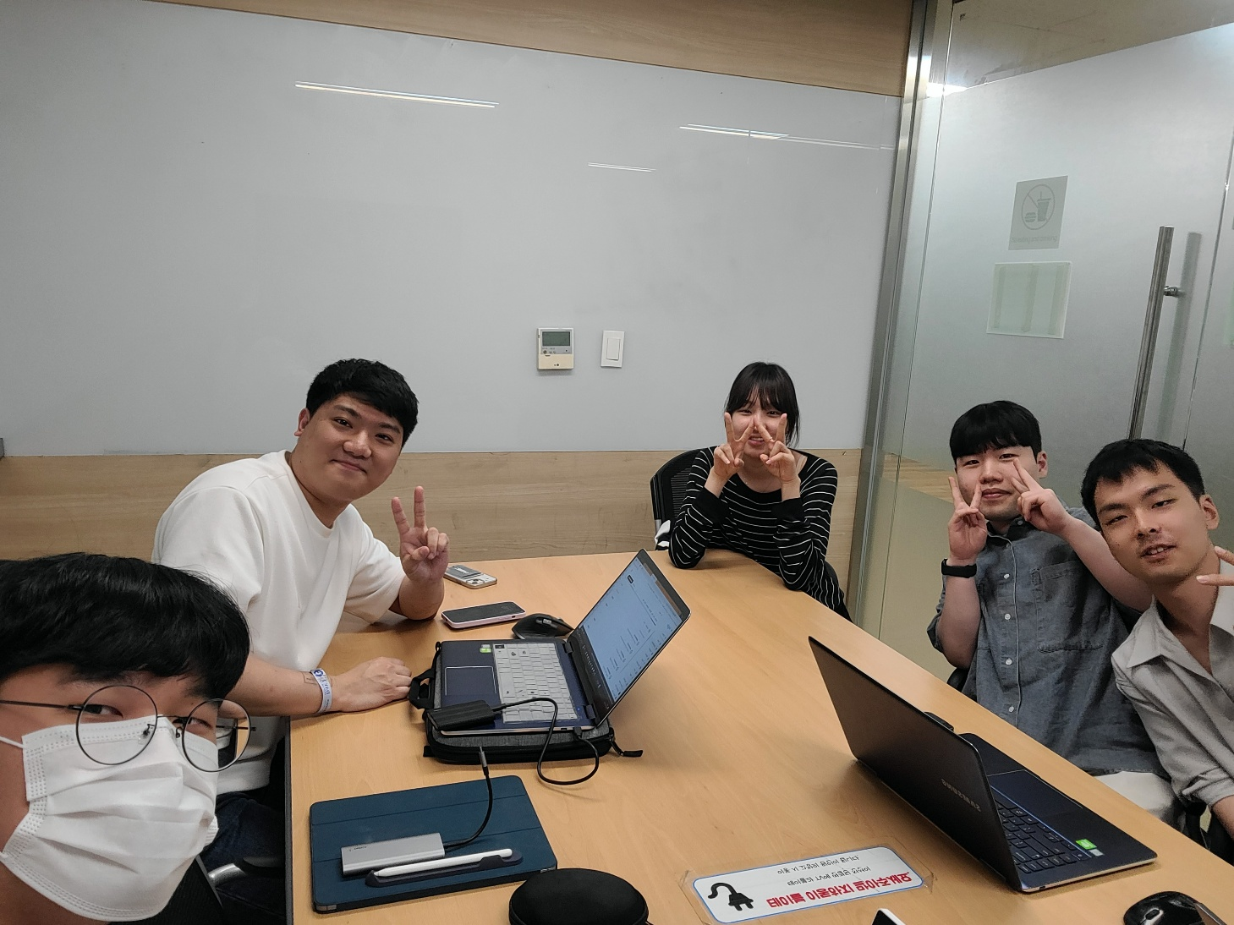
스터디원 소개 및 만남 인증
응용통계학과 19 정서현
전자전기공학부 19 성현우
AI학과 21 김예원
AI학과 21 김건호
에너지시스템공학부 16 김지호

Slide 3
목차
Kaggle Contest 소개
Data 소개
Data 전처리
Feature Selection
모델 소개

Slide 4
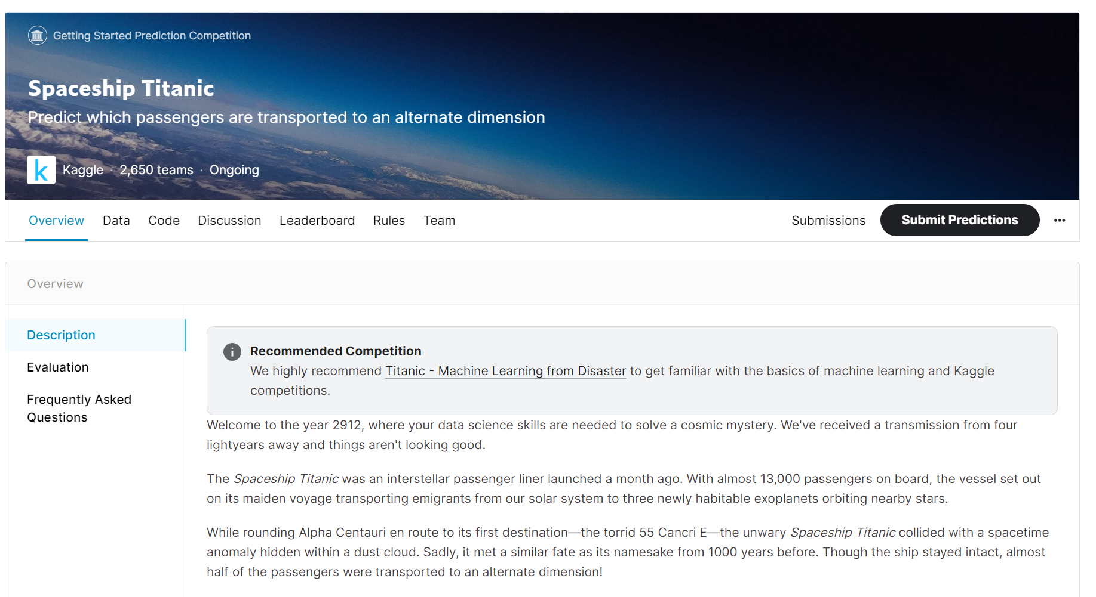
Kaggle Contest - Spaceship Titanic
타이타닉호가 시공간 이상과 충돌하는 동안
승객이 다른 차원으로 이송되었는지를 예측
평가기준 : Accuracy

Slide 5
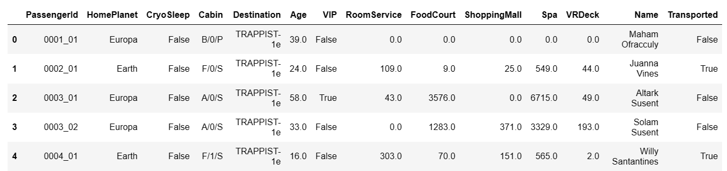
Data
PassengerId : 승객 ID
HomePlanet : 출발 행성(거주지)
CryoSleep : 취침 방식 여부
Cabin : 객실 종류 및 번호
(port : 좌현, starboard : 우현)
Destination : 목적지
Age : 승객의 나이
VIP : 승객의 VIP 서비스 유무
RoomService, FoodCourt, ShoppingMall, Spa, VRDeck : 승객이 해당 서비스에 대해 지불한 금액
Name : 이름
Transported : 도착 여부
예측해야하는 target

Slide 6
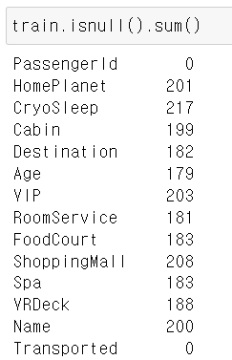
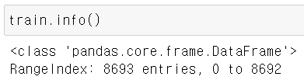
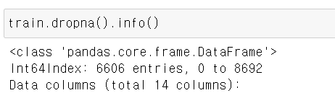
Data 전처리
‘PassengerId’와 ‘Transported’(target)를 제외한 사실상 모든 피쳐에 결측치가 존재했음.
결측치가 있는 모든 행을 drop하면
전체 데이터의 24%가 제거됨.
약 2주간 결측치를 제거하지 않고
피쳐 간 상관관계를 파악해 결측치를 처리하고자 했음.

Slide 7
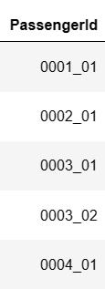

Data 전처리
결측치 처리에서의 Key Point : PassengerId 앞 번호를 이용해 group칼럼을 생성
-> group과 피쳐간 상관성을 파악하는 것이었음.
2. Name 피쳐는 미리 삭제함.

Slide 8

Data 전처리 - HomePlanet
201개의 NaN 값 (2.31%)
PassengerID는 0000_00 꼴인데 앞의 4자리가 같으면 일행이다. 즉, 같은 행성 출신이다.
Name 피쳐로부터 서로 같은 성씨(Last name)인 경우에는 같은 행성 출신이다.
-> 이 두 가지 사실을 이용하여 결측치 처리

Slide 9
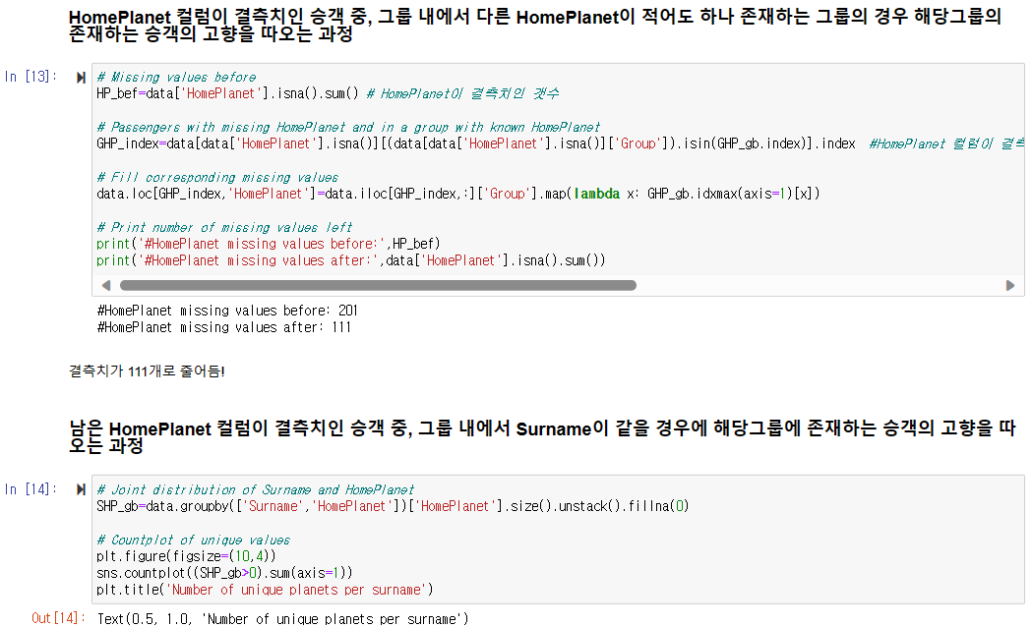
Data 전처리 - HomePlanet

Slide 10
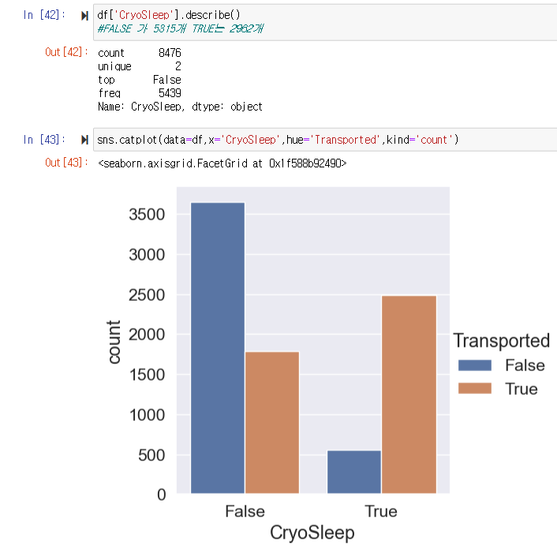
Data 전처리 – CryoSleep
CryoSleep : 217개의 NaN 값 (2.50%)¶
-> 'CryoSleep' True/False로 구분된 논리형(Boolean) 변수
결측값을 제외한 나머지 값 중 True는 2962개(약 35.8%), False는 5315개(약 64.2%)를 차지함.
False 값이 약 1.8배정도 더 많이 차지함.
만약 결측값을 모두 False로 처리할 경우 차지하는 비율은 True(34.9%), False(65.1%)로 1% 미만 범위에서 변함.
따라서 1% 미만의 변화는 유의미하지 않다는 가정하에 'CryoSleep'에서 결측된 값은 False로 처리함.

Slide 11

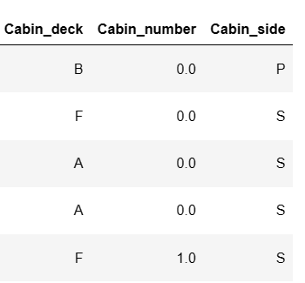
Data 전처리 – Cabin
Deck / number / side
호실 유형 / 호실 번호 / 호실 위치
/
/

Slide 12
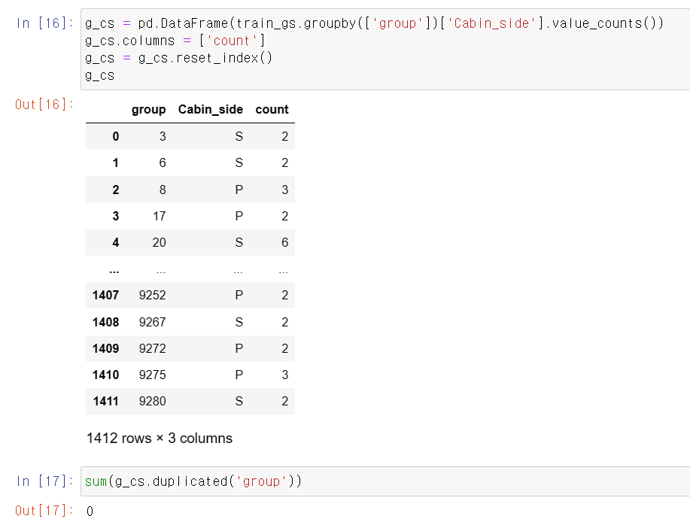
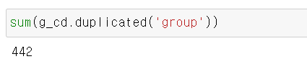
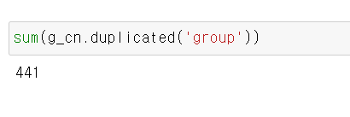
Data 전처리 – Cabin
442/441개가 같은 group이어도
같은 Cabin_deck/number 값을 가지지 않았음.
하지만 최빈값 처리보다 오류가 훨씬 적으므로 이 값을 이용.
-> 같은 group이면 모두 같은 Cabin_side 값을 가짐.
-> Cabin_side 결측치 199개를 모두 옳은 값으로 채울 수 있다.

Slide 13
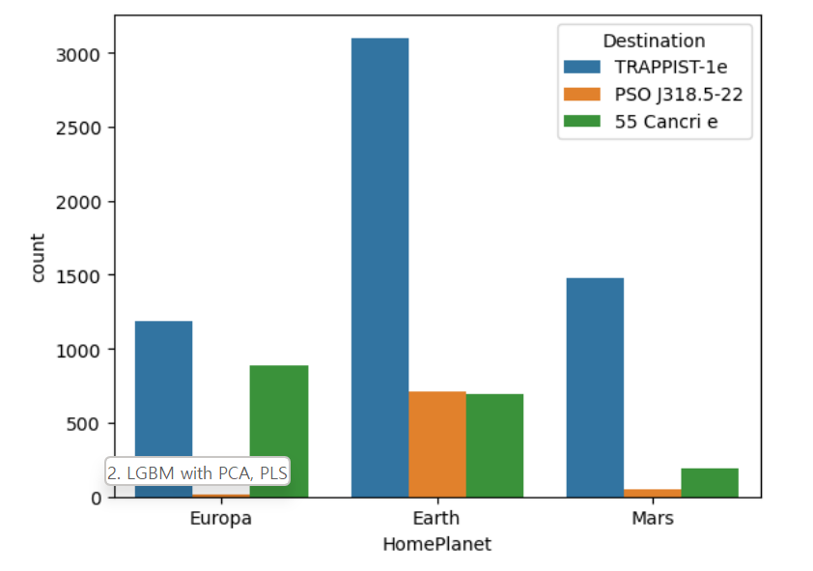
Data 전처리 – Destination
각각의 HomePlanet에서 온 승객들이
Destination 피쳐의 최빈값에 도착한 것을 알 수 있음.
-> Destination의 최빈값으로 결측치 채우기.

Slide 14
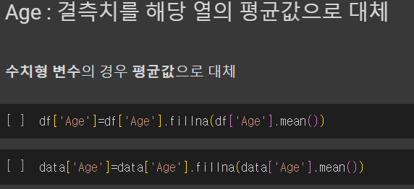
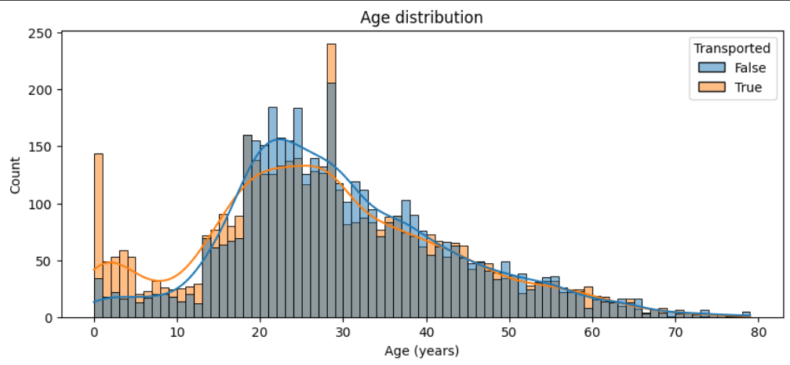
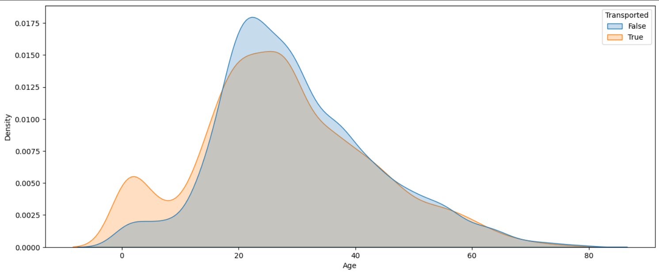
Data 전처리 – Age
Age 결측치는 평균값으로 대체
20세 미만의 어린이나 아기들이 Trasnported한 경우가 더 많다.
20세에서 40세 사이에서는 Trasnported 되지 않은 사람이 조금 더 많다.
40대 이상에서는 Trasnported 한 사람과 하지 않은 사람이 비슷하다.

Slide 15
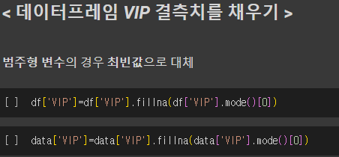
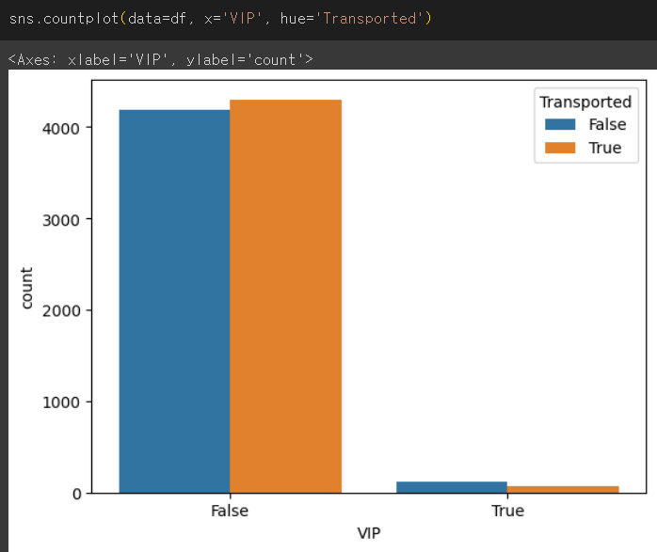
Data 전처리 – VIP
VIP 결측치는 최빈값으로 대체
VIP의 유무는 결과에 차이를 보여주지 않는다.
VIP를 신청한 사람 중 제대로 도착을 한 인원의 비중이 약 38퍼센트, 신청하지 않은 사람 중 도착한 인원의 비중이 약 50퍼센트인 것을 확인할 수 있다.
그래프로 나타냈을 때 약 1.3배의 차이가 있지만 신청을 하지 않은 사람의 비중이 압도적으로 크므로 크게 영향이 있다고 보기는 어렵다.

Slide 16
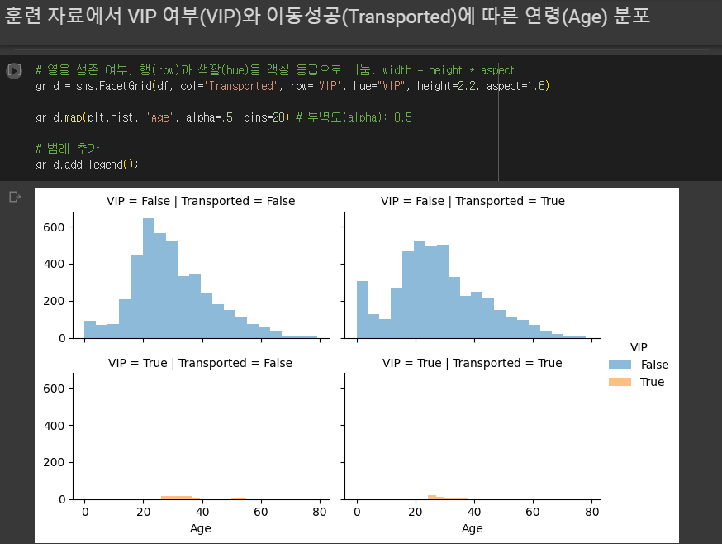
Data 전처리 – VIP

Slide 17
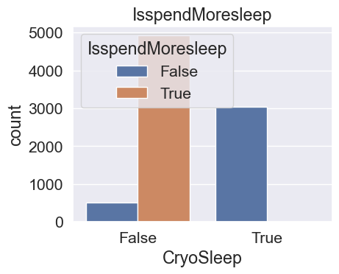
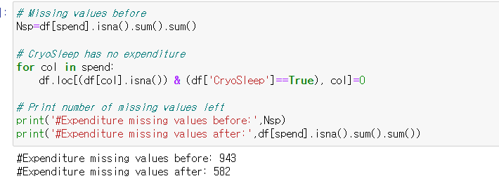
Data 전처리 – RoomService/FoodCourt/ShoppingMall/Spa/VRDeck
RoomService/FoodCourt/ShoppingMall/Spa/VRDeck 모두 승객의 소비에 관련된 것들이므로 모두 묶어 SPEND 피처를 생성
Cryo Sleep 과의 관계
데이터셋에 isspendmoresleep 피처생성 -> Spend항목 중 하나라도 존재하는 사람에 1 값 저장 -> Creo Sleep과의 관계파악 -> Spend 결측치 대체

Slide 18
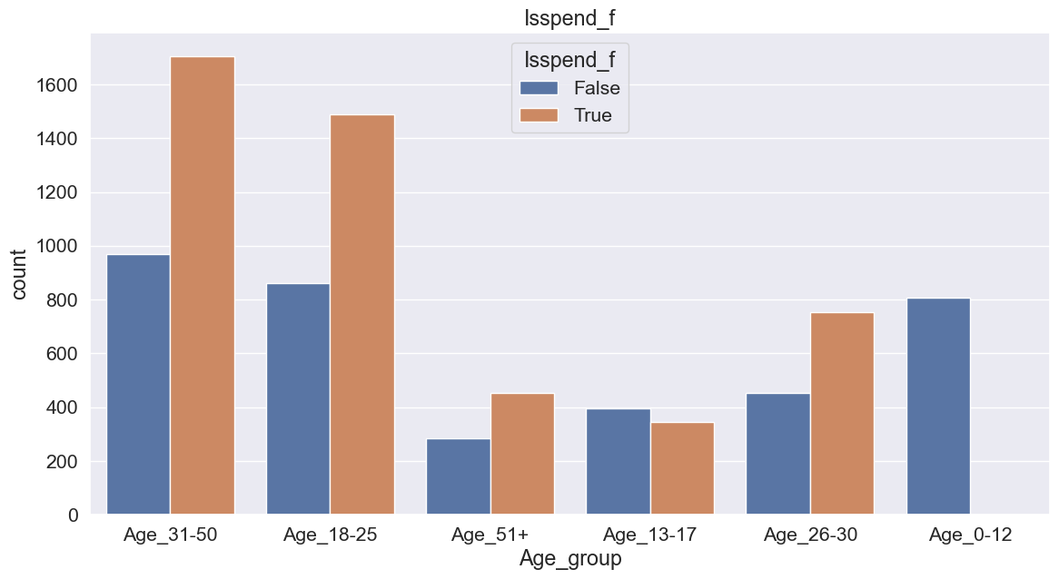
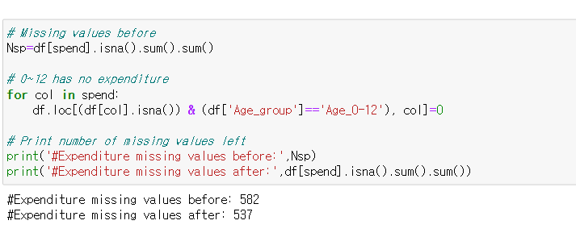
Data 전처리 – RoomService/FoodCourt/ShoppingMall/Spa/VRDeck
2. Age 와의 관계
Age정보 범주형으로 그룹화 - > Age 12세 이하 spend 항목 결측치 전원 0 처리

Slide 19
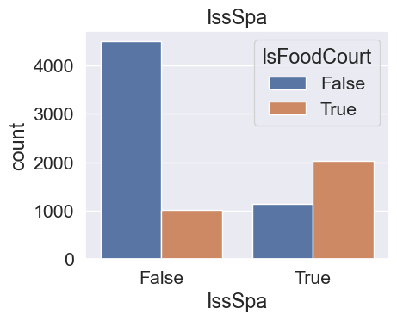
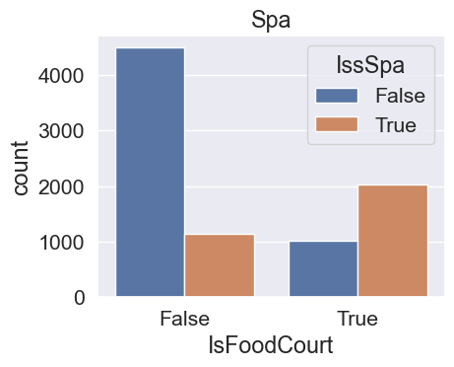
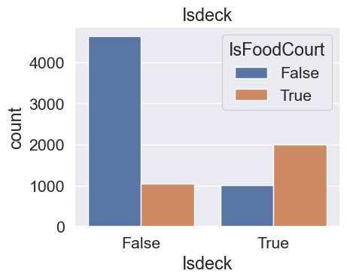
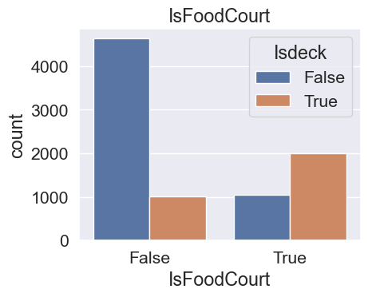
Data 전처리 – RoomService/FoodCourt/ShoppingMall/Spa/VRDeck
동일한 SPEND 항목끼리의 존재여부로
Spend 내에서 관계 파악
-> 결측치 채우기.

Slide 20
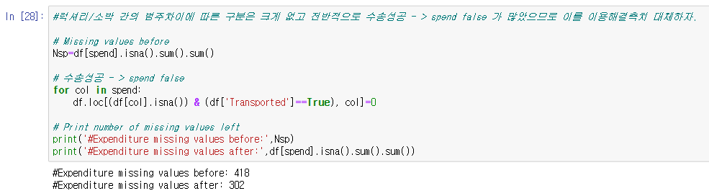
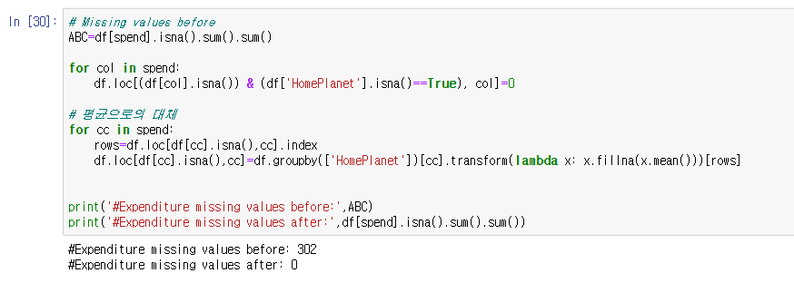
Data 전처리 – RoomService/FoodCourt/ShoppingMall/Spa/VRDeck
Transported와의 음의 상관관계를 이용해 결측치를 채움.
직접적인 상관관계가 약한 Homplanet 에 따른 spend 항목의 평균값을 이용-> 남은 결측치를 채움.

Slide 21
Data 전처리 – 각각 전처리한 모든 칼럼 최종 병합
데이터 원 핫 인코딩

Slide 22
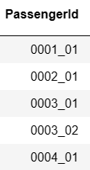
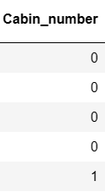
Feature Selection
PassengerId와 Cabin_number(방 번호)는 Transported와 무관할 것으로 예상 -> 피처 선택 시 제외
실제로 Cabin_number 피처를 선택하지 않았을 경우 예측성능이 약 0.21 향상됨.

Slide 23
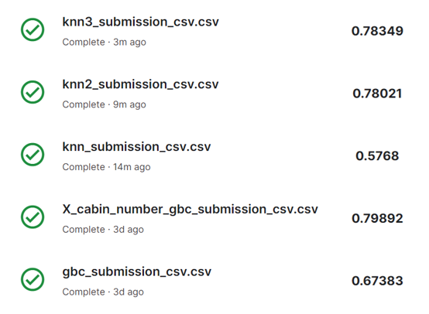
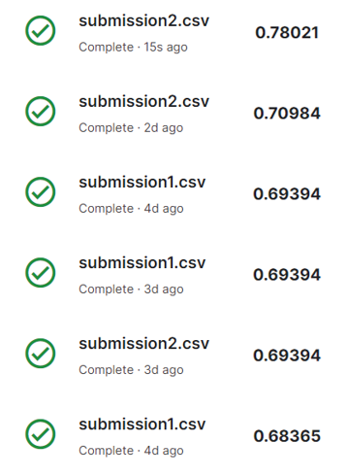
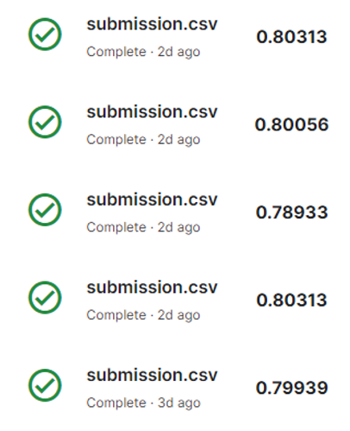
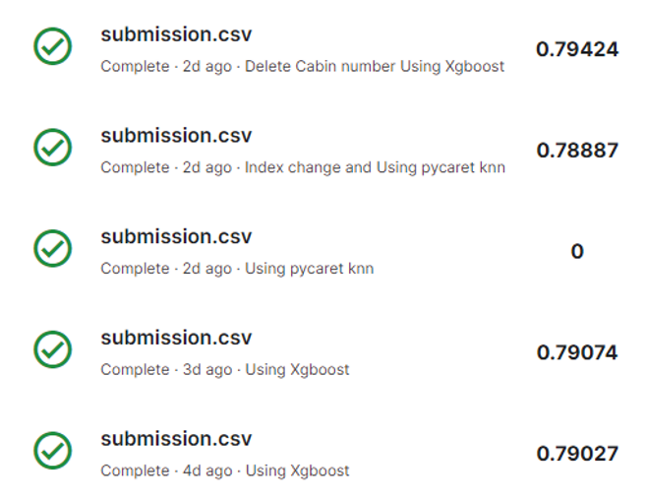
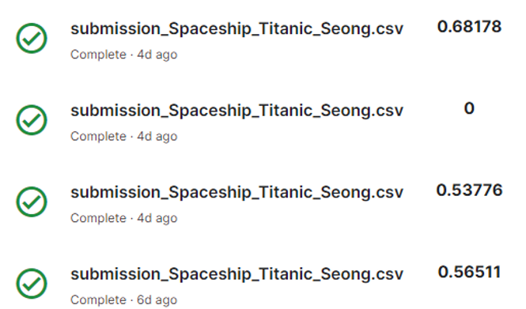
5개의 모델을 정하고 각자 1개의 모델을 맡아 하이퍼파라미터 튜닝을 진행.
모델 소개 - SVC / LGBM / XGB / RF / KNN

Slide 24
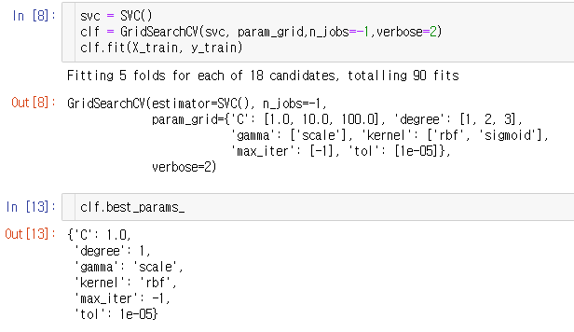
모델 소개 - SVC

Slide 25
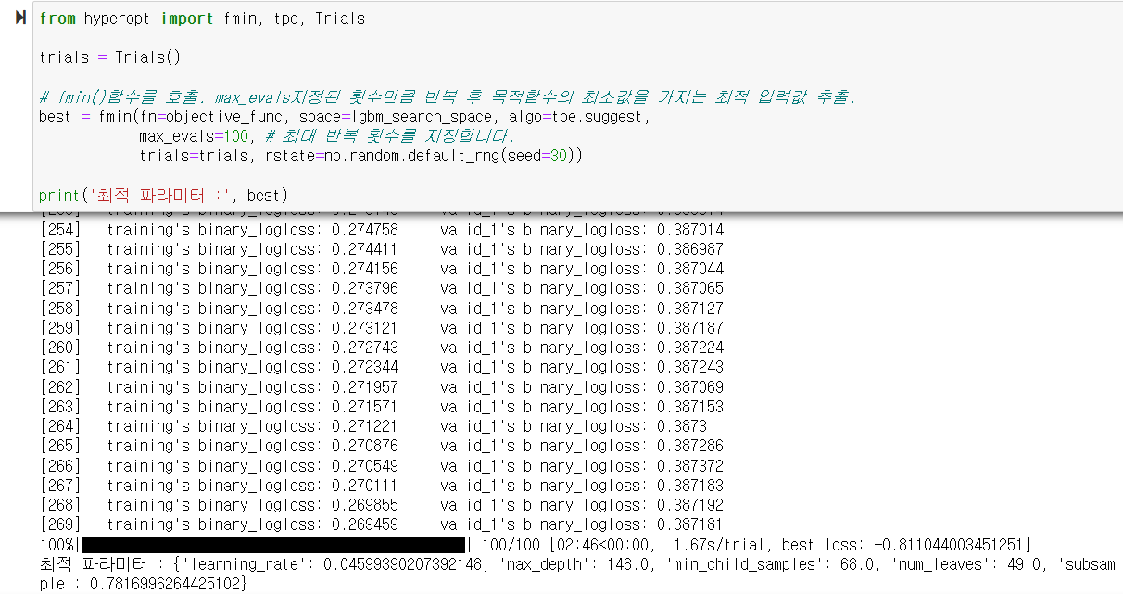
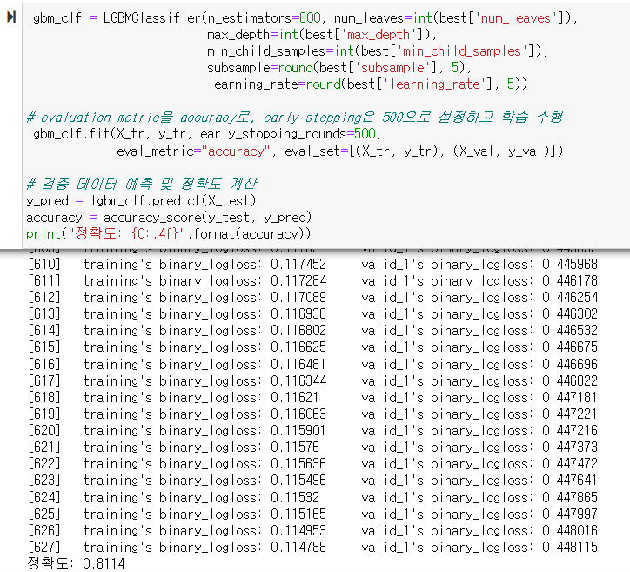
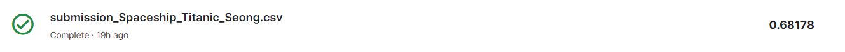
모델 소개 - LightGBM

Slide 26
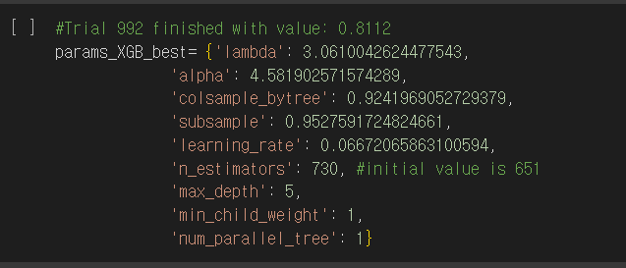
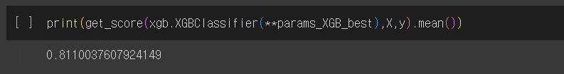
모델 소개 - Xgboost

Slide 27
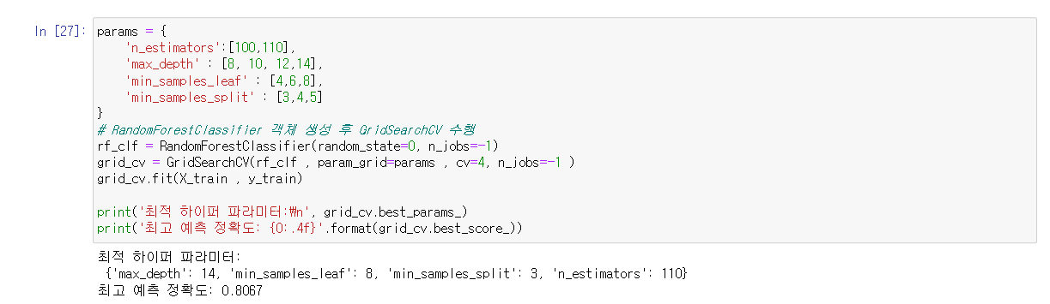
모델 소개 - RandomForest

Slide 28
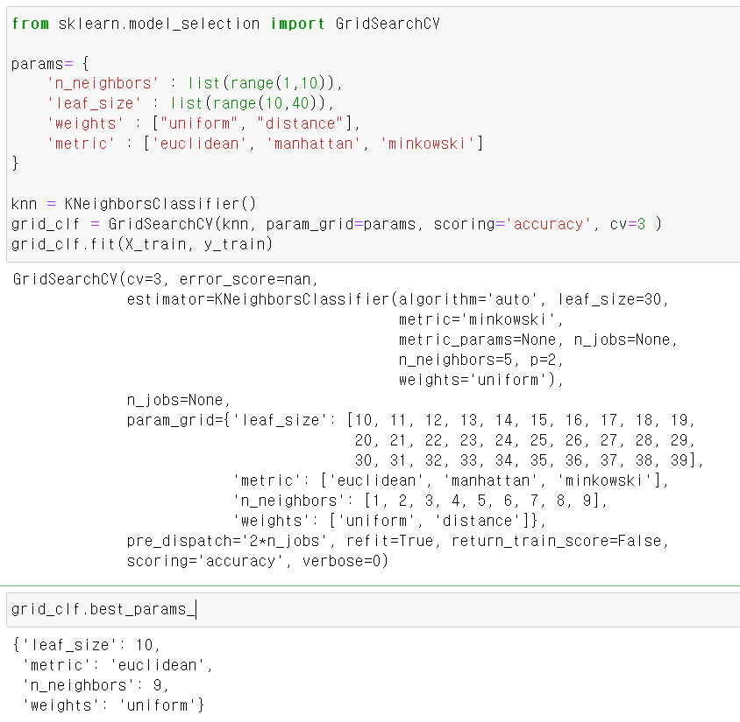
모델 소개 - KNN

Slide 29
감사합니다.

